Slide 1
CF01_1_gráfico interactivo_tipos de información

Slide 2
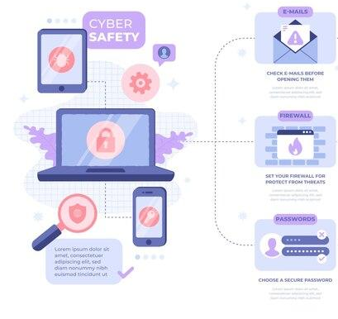

Indicaciones para la producción
Tipos de información
Datos básicos
Favor realizar gráfico de acuerdo a referencia visual dada. El gráfico tienen tres botones. Al hacer clic sobre cada uno se despliega la información hacia un lado, tal como se aprecia en las siguientes diapositivas.
Información pública o de dominio público
Ocasionan riesgos
Información privada
Contraseñas
Información sensible o confidencial
Referencias de las imágenes: https://www.freepik.es/vector-gratis/proteger-contra-ciber-ataques-plantilla-infografia_8247175.htm#query=ciberseguridad&position=21&from_view=search

Slide 3
Indicaciones para la producción
Es aquella que puede ser almacenada y tratada con poca restricción en un sistema informático y la cual no genera ninguna preocupación en su manejo y distribución, compréndase información pública como por ejemplo, nombre, número de contacto o género de una persona, la cual es de dominio público y puede ser utilizada para efectos de contratación o de contacto.
Tipos de información
Datos básicos
Información correspondiente al botón: Información pública o de dominio público.
Información pública o de dominio público
Ocasionan riesgos
Información privada
Contraseñas
Información sensible o confidencial
Referencias de las imágenes: https://www.freepik.es/vector-gratis/proteger-contra-ciber-ataques-plantilla-infografia_8247175.htm#query=ciberseguridad&position=21&from_view=search

Slide 4
Indicaciones para la producción
Tipos de información
Datos básicos
Información correspondiente al botón: Información privada
Información pública o de dominio público
Puede contener componentes específicos sobre la información personal de un ciudadano, y por encontrarse en un ámbito privado, solo puede ser obtenida y ofrecida por orden de autoridad judicial en el cumplimiento de sus funciones, dicha información puede en ocasiones colocar en riesgo la vida o el buen nombre de cualquier persona.
Ocasionan riesgos
Información privada
Contraseñas
Información sensible o confidencial
Referencias de las imágenes: https://www.freepik.es/vector-gratis/proteger-contra-ciber-ataques-plantilla-infografia_8247175.htm#query=ciberseguridad&position=21&from_view=search

Slide 5
Indicaciones para la producción
Tipos de información
Datos básicos
Información correspondiente al botón: Información sensible o confidencial.
Información pública o de dominio público
Ocasionan riesgos
Información privada
Es una clasificación específica de la información privada de un individuo, la cual puede generar momentos de peligro o de ausencia de seguridad para su integridad física o financiera, por ejemplo, ciertos datos personales: datos bancarios, contraseñas de correo electrónico e incluso el domicilio o gustos religiosos en algunos casos pueden ser causantes, dependiendo de las actividades desarrolladas por el individuo.
Contraseñas
Información sensible o confidencial
Referencias de las imágenes: https://www.freepik.es/vector-gratis/proteger-contra-ciber-ataques-plantilla-infografia_8247175.htm#query=ciberseguridad&position=21&from_view=search

